Slide 1

Analisis Kinerja Penjualan dan Peramalan (2025)

Slide 2


Contens
Latar belakang
Tujuan Analisis
Deskripsi Data
Metodologi
Hasil analisa

Slide 3
Contens
Prakiraan Penjualan
Wawasan Bisnis Utama
Rekomendasi
Kesimpulan
Kata Penutup

Slide 4

Latar belakang
01

Slide 5

Latar belakang
01
Pentingnya data penjualan
Dalam dunia bisnis, data penjualan menjadi salah satu elemen krusial untuk mengevaluasi kinerja tim sales, memahami perilaku pelanggan, serta menyusun strategi penjualan di masa mendatang.
02
Penggunaan Microsoft Excel
Analisis data penjualan dalam laporan ini menggunakan alat seperti Pivot Table, Dashboard, dan Forecast Sheet untuk menghasilkan wawasan bisnis yang relevan.
03
Simulasi kerja
Laporan ini disusun sebagai simulasi untuk posisi Sales Data Analyst di PT Superior Prima Sukses, guna memperlihatkan kemampuan dalam pengolahan data dan penyusunan strategi penjualan berbasis angka.

Slide 6
Tujuan Analisis
02

Slide 7

Tujuan Analisis
Mengukur performa penjualan per salesman
Tujuan utama analisis ini adalah untuk mengevaluasi tingkat pencapaian masing-masing tenaga penjualan. Dengan data yang tersedia, pencapaian dapat dibandingkan terhadap target untuk mengidentifikasi kekuatan dan keterbatasan individu.
Menganalisis performa pelanggan
Analisis performa pelanggan bertujuan untuk mengidentifikasi pelanggan utama yang memberikan kontribusi terbesar terhadap pendapatan, sekaligus memahami pola pembelian mereka guna membangun relasi jangka panjang.

Slide 8

Tujuan Analisis
Menganalisis kontribusi produk terhadap total penjualan
Evaluasi terhadap kontribusi tiap produk diarahkan untuk mengetahui mana saja produk unggulan dan potensial, sehingga bisa menjadi fokus pengembangan strategi distribusi.

Slide 9
Tujuan Analisis
Membandingkan pencapaian aktual terhadap target
Dengan mencocokkan data aktual dengan target yang telah ditentukan, analisis ini membantu dalam memahami apakah strategi yang diterapkan sesuai atau perlu disesuaikan.
Membuat proyeksi penjualan jangka pendek
Dengan memanfaatkan pendekatan forecasting, terutama menggunakan fitur Forecast Sheet di Excel, prediksi tren penjualan 3 bulan ke depan dapat diperoleh sebagai dasar untuk merencanakan langkah selanjutnya.

Slide 10
Deskripsi Data
03

Slide 11
Deskripsi Data
Struktur dataset
01
Dataset terdiri dari beberapa sheet utama, seperti *sales_raw* (data transaksi penjualan), *products* (daftar produk), *customers* (daftar pelanggan), dan *targets* (target bulanan per salesman).
Komponen data transaksi
02
Data penjualan mencakup kolom-kolom penting seperti tanggal transaksi, jenis produk, identitas customer, nama salesman, kuantitas barang, harga per unit, serta total nilai penjualan.
Transformasi data
03
Transaksi harian diolah menjadi ringkasan bulanan menggunakan Pivot Table di Microsoft Excel agar lebih mudah dianalisis secara agregat.

Slide 12
Deskripsi Data
01
02
Representasi struktur data
Fokus penggunaannya
Dataset dirancang menyerupai kondisi operasional di dunia nyata, terutama untuk membantu analisis performa penjualan dan evaluasi target bisnis.
Digunakan untuk mengevaluasi kinerja tim sales, analisis perilaku pelanggan, dan membandingkan pencapaian actual penjualan terhadap target, dengan alat bantu seperti dashboard visual dan analisis forecasting.

Slide 13
Metodologi
04

Slide 14

Pembersihan Data
Format tanggal
Pastikan seluruh kolom tanggal dalam dataset diubah dan diseragamkan ke dalam format date untuk memudahkan pengelolaan data dan pengelompokan berdasarkan waktu.
Validasi data numerik
Semua kolom numerik, seperti kuantitas, harga, dan total, harus dimasukkan dalam format angka agar perhitungan otomatis dapat dilakukan tanpa kesalahan.
Penanganan kolom kosong atau tidak valid
Data yang hilang diidentifikasi dan diperbaiki atau dihapus dengan hati-hati untuk menghindari hasil analisis yang bias.

Slide 15
Agregasi Data
Pengelompokan berbasis bulan
Pivot Table digunakan untuk menyusun data penjualan per bulan sehingga pola musiman dapat diidentifikasi dengan lebih jelas.
Segmentasi berdasarkan salesman
Data dikelompokkan per tenaga penjualan untuk mengevaluasi kinerja individu dan menentukan kontribusi masing-masing salesman terhadap total penjualan.
Klasifikasi pelanggan dan produk
Data pelanggan dan produk diintegrasikan untuk mempermudah analisis kontribusi setiap pelanggan dan produk terhadap total pendapatan.

Slide 16

Pengukuran Kinerja
Perhitungan penjualan aktual bulanan
Data penjualan diringkas per bulan untuk menentukan tingkat keberhasilan dalam memenuhi target yang telah ditentukan.
Penghitungan persentase pencapaian
Achievement (%) dihitung dengan formula yang membandingkan actual sales terhadap target, memberikan wawasan tentang kinerja perusahaan secara keseluruhan.
Identifikasi varian pencapaian
Dengan membandingkan actual terhadap target, area-area yang membutuhkan perhatian khusus dapat diidentifikasi.

Slide 17
Visualisasi
Dasbor performa
Membuat tampilan dasbor yang menyertakan grafik komparasi actual vs. target, memberikan gambaran visual tentang keberhasilan penjualan.
Grafik pelanggan utama
Grafik dihasilkan untuk menunjukkan kontribusi pelanggan terbesar, memfasilitasi fokus terhadap pelanggan yang berpengaruh besar terhadap keberhasilan.
Tren penjualan
Grafik linier atau batang mencerminkan fluktuasi atau pola pertumbuhan penjualan selama periode tertentu, berguna untuk evaluasi strategi.

Slide 18
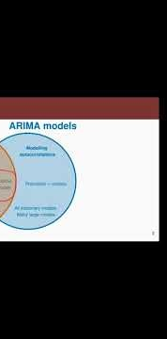
Peramalan
Implementasi ETS di Excel
Menggunakan Lembar Perkiraan (ETS) untuk memahami pola tren historis dan melakukan prediksi berbasis data selama tiga bulan mendatang secara otomatis.
Estimasi rentang optimis dan pesimis
Hasil forecast dilengkapi dengan interval kepercayaan, memfasilitasi identifikasi potensi maksimum dan minimum.
Penggunaan untuk perencanaan
Forecast jangka pendek ini dapat menjadi dasar realistis dalam menetapkan target penjualan periode mendatang dengan adaptasi strategi.

Slide 19
Hasil analisa
05

Slide 20
Kinerja Wiraniaga
Kinerja tertinggi
Sari mencapai rata-rata pencapaian sekitar ±46%, menunjukkan kemampuan dalam menjaga hubungan pelanggan dan strategi penjualan yang efektif.
Kinerja terendah
Agus dengan pencapaian ±30%, memperlihatkan adanya kebutuhan untuk peningkatan kompetensi dalam strategi penjualan.
Rekomendasi untuk peningkatan
Meningkatkan keterlibatan langsung dengan pelanggan, pelatihan intensif bagi wiraniaga dengan pencapaian rendah, dan peningkatan komunikasi tim untuk berbagi strategi penjualan yang berhasil.

Slide 21

Analisis Pelanggan
Ketergantungan tinggi
Identifikasi bahwa lima pelanggan utama menyumbang sebagian besar pendapatan perusahaan dan menjadi pelanggan prioritas.
Perlunya diversifikasi
Penting untuk memperluas basis pelanggan agar ketergantungan pada pelanggan utama dapat dikurangi tanpa mengurangi hubungan baik yang telah terjalin.
Pemeliharaan hubungan
Fokus pada program loyalitas dan retensi untuk menjaga kontribusi pelanggan besar sambil menemukan peluang dengan pelanggan baru.

Slide 22
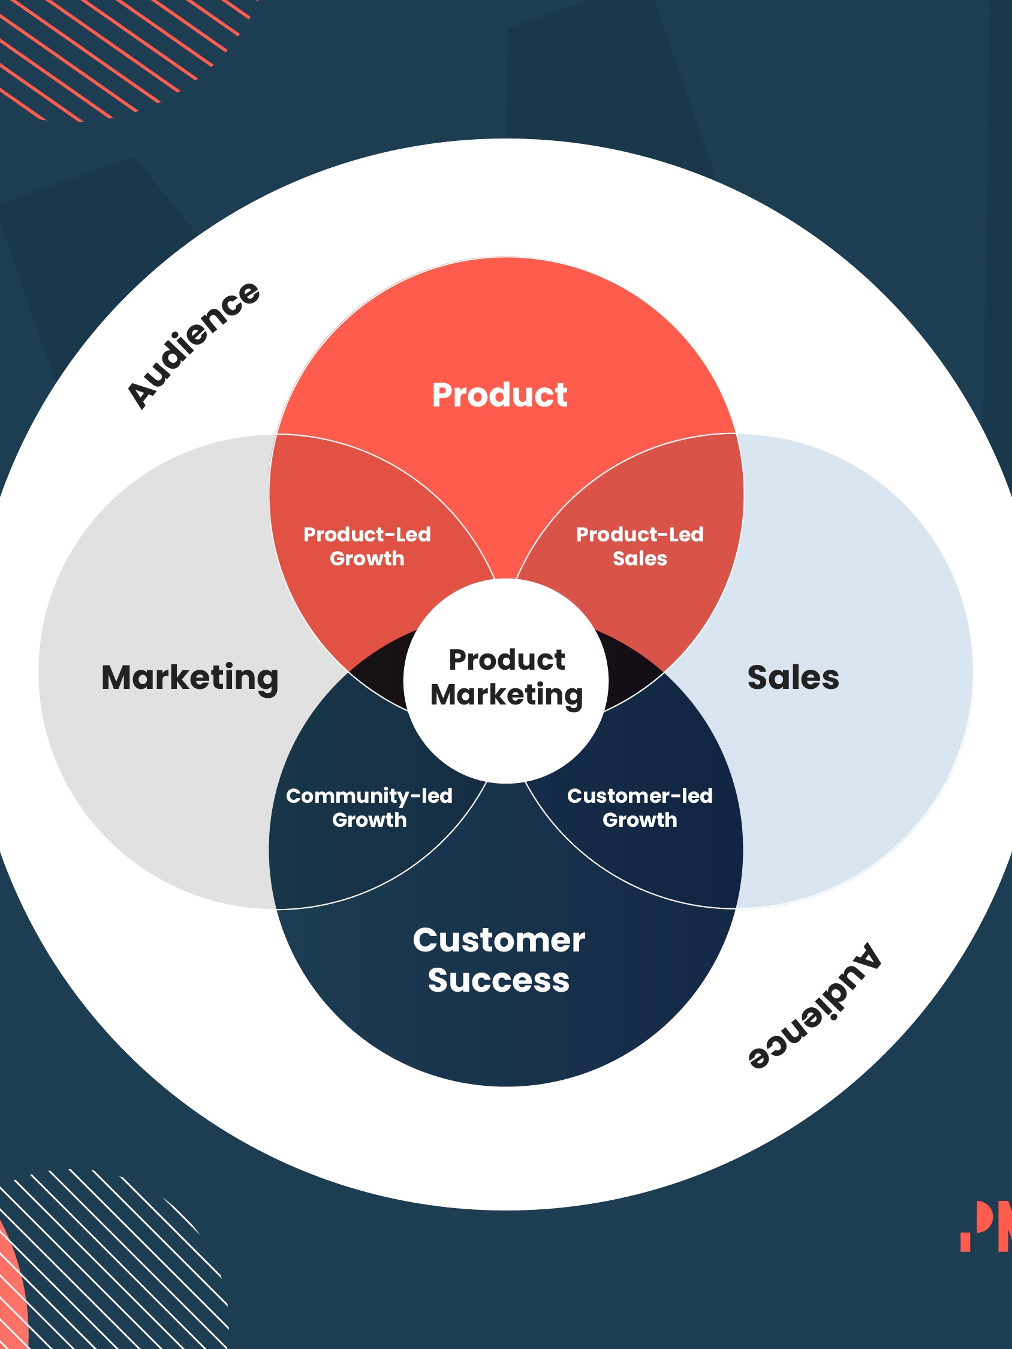
Analisis Produk
01
Produk utama
Penjualan lebih banyak terkonsentrasi pada beberapa produk tertentu, yang menunjukkan kontribusi tinggi terhadap pendapatan keseluruhan.
02
Fokus strategis
Produk yang memiliki kontribusi tinggi harus menjadi prioritas dalam strategi distribusi dan promosi untuk meningkatkan volume penjualan.
03
Optimalisasi pengembangan
Lakukan inovasi pada produk dengan kontribusi tinggi untuk meningkatkan daya saing dan mempertahankan pertumbuhan penjualan.

Slide 23



Perbandingan Aktual vs Target
Kesenjangan pencapaian
Penjualan aktual cenderung di bawah target sepanjang tahun, menunjukkan perlunya revisi analisis target atau strategi penjualan yang lebih efektif.
Evaluasi target
Kajian ulang terhadap target penjualan akan menentukan apakah target yang ditetapkan realistis dan sesuai dengan kondisi pasar.
Peningkatan strategi
Solusi jangka pendek seperti pelatihan tambahan atau diskusi strategi antara anggota tim diperlukan untuk membantu mendekatkan pencapaian aktual dengan target.

Slide 24
Prakiraan Penjualan
06

Slide 25

Prakiraan Penjualan
Proyeksi tren stabil
1
Penjualan selama tiga bulan ke depan diperkirakan stabil dengan rentang ±8,0–8,2 miliar per bulan. Fluktuasi kecil dalam periode tersebut diasumsikan didorong oleh pola pembelian konsumen yang relatif konsisten.
Optimisme bertumbuh
2
Dalam skenario optimis, penjualan dapat mencapai hingga ±10,5 miliar, mencerminkan potensi hasil dari kampanye pemasaran yang efektif dan ekspansi basis pelanggan yang sukses.
Risiko dalam skenario pesimis
3
Penurunan hingga ±5,8 miliar dalam skenario pesimis menunjukkan perlunya strategi mitigasi untuk mengantisipasi penurunan permintaan akibat kondisi eksternal seperti perubahan pasar atau daya beli pelanggan.

Slide 26
Prakiraan Penjualan
Dasar untuk perencanaan
01
Proyeksi yang stabil ini dapat digunakan sebagai acuan dalam menentukan strategi penjualan, alokasi sumber daya, dan pengelolaan stok dengan lebih efektif.
Validasi hasil forecast
02
Hasil peramalan diharapkan memberikan panduan bagi manajemen untuk menilai kelayakan target yang ada, sekaligus mengidentifikasi peluang dan tantangan dalam jangka pendek.

Slide 27
Wawasan Bisnis Utama
07

Slide 28

Wawasan Bisnis Utama
Kinerja Tidak Optimal Dibandingkan Target
Analisis menunjukkan bahwa penjualan aktual secara keseluruhan masih belum mampu melampaui target. Tidak ada salesman yang secara konsisten berhasil mencapai atau melampaui target bulanan sepanjang tahun 2025. Hal ini menggambarkan kebutuhan akan evaluasi strategi secara menyeluruh.
Ketergantungan pada Pelanggan Utama
Hasil analisis menunjukkan bahwa kontribusi penjualan masih didominasi oleh beberapa pelanggan utama, khususnya pada kategori Top 5 Customer. Ketergantungan ini perlu diantisipasi agar risiko penurunan pendapatan dapat diminimalkan apabila terjadi kehilangan salah satu pelanggan utama tersebut.

Slide 29
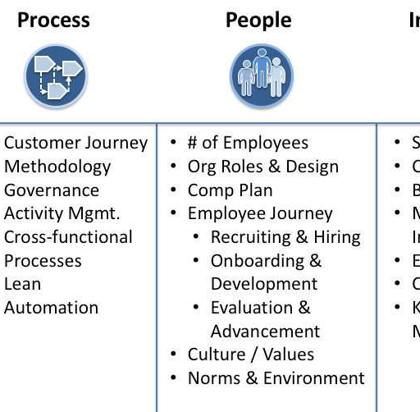
Wawasan Bisnis Utama
Dampak Produk Tertentu terhadap Penjualan
Beberapa produk memiliki kontribusi yang sangat signifikan terhadap total pendapatan dibandingkan produk lainnya. Ini menunjukkan bahwa perusahaan dapat memfokuskan upaya penjualan dan distribusi pada produk-produk dengan tingkat kontribusi tertinggi.
Stabilitas Tren Penjualan
Berdasarkan hasil forecasting menggunakan metode ETS di Excel, penjualan diproyeksikan tetap stabil selama tiga bulan ke depan. Meski ada potensi fluktuasi moderat, tren ini memberikan dasar yang kuat untuk pengembangan strategi penjualan yang lebih efektif.

Slide 30
Rekomendasi
08

Slide 31
Evaluasi Strategi Penjualan
01
02
03
Menganalisis performa rendah salesman Agus (30%), yang membutuhkan pelatihan tambahan untuk meningkatkan keterampilan komunikasi dan negosiasi.
Mengembangkan insentif berbasis performa untuk meningkatkan semangat dan efisiensi tenaga penjualan yang kinerjanya di bawah standar.
Menerapkan pendekatan segmentasi pelanggan agar salesman dapat lebih fokus pada kebutuhan spesifik kelompok pelanggan yang berbeda.

Slide 32
Program Retensi Pelanggan
01
Menawarkan program loyalitas dengan insentif seperti diskon khusus atau bonus bagi pelanggan terbesar yang masuk kategori Top 5 Customer.
02
Menggunakan survei kepuasan pelanggan untuk memahami kebutuhan utama serta memberi solusi lebih personal.
03
Membuat kontrak eksklusif dengan pelanggan utama untuk memastikan mereka tetap memilih produk perusahaan di tengah persaingan pasar.

Slide 33
Fokus Penjualan Produk
Menjadikan produk dengan kontribusi penjualan terbesar sebagai fokus utama dalam strategi pemasaran dan promosi.
Meningkatkan ketersediaan produk unggulan di berbagai lokasi untuk memperluas jangkauan distribusi.
Melakukan kampanye pemasaran berbasis data untuk memperkenalkan keunggulan produk dengan kontribusi tinggi kepada pelanggan baru.

Slide 34
Perencanaan Target Penjualan
Memanfaatkan hasil forecast penjualan untuk membuat target penjualan yang realistis dan dapat dicapai oleh setiap salesman.
Melakukan peninjauan berkala terhadap target agar dapat disesuaikan dengan situasi pasar dan tren penjualan terbaru.
Menyediakan pelatihan kepada tim sales untuk memahami dan memanfaatkan data peramalan dalam mencapai target mereka.

Slide 35
Kesimpulan
09

Slide 36
Kesimpulan
Pemanfaatan Microsoft Excel
01
Proyek ini menonjolkan penggunaan Microsoft Excel dalam mengolah data transaksi. Alat-alat seperti Pivot Table, Dashboard, dan Forecast Sheet membantu dalam membangun analisis yang mendalam dan visualisasi yang informatif mengenai penjualan.
Evaluasi Kinerja Penjualan
02
Makalah menunjukkan kemampuan dalam mengukur performa berdasarkan data aktual versus target, serta mengidentifikasi salesman dengan pencapaian tertinggi maupun terendah.
Analisis Pelanggan dan Produk
03
Insight dihasilkan dari data penjualan yang mengkaji kontribusi pelanggan utama dan produk unggulan, memberikan arah bagi strategi pemasaran yang lebih efektif.

Slide 37


Kesimpulan
Peramalan Tren Penjualan
Dengan menggunakan fitur peramalan (forecasting) Excel, tren penjualan dapat diprediksi, memberikan panduan bagi perencanaan target dan distribusi untuk periode berikutnya.
Penyajian Dasbor
Dasbor yang dibuat memvisualisasikan kinerja penjualan, membandingkan actual sales dengan target, serta tren posisi sales yang membantu manajemen dalam pengambilan keputusan strategis.

Slide 38
Kata Penutup
10

Slide 39
Kata Penutup
Laporan ini menampilkan simulasi bagaimana peran seorang Analis Data Penjualan diterapkan dalam lingkungan bisnis untuk menghasilkan output berbasis data yang relevan.
Analisis mencakup pengolahan data, penggunaan alat seperti Microsoft Excel, serta pemanfaatan fitur forecasting untuk mendukung pengambilan keputusan strategis perusahaan.
laporan menunjukkan bahwa pendekatan berbasis data penting untuk mengoptimalkan performa penjualan, memperbaiki strategi, dan mengidentifikasi peluang pertumbuhan.
Disajikan dengan tata letak yang logis dan wawasan kontekstual, laporan ini mencerminkan bagaimana data dapat diterjemahkan menjadi tindakan praktis untuk keberhasilan bisnis di masa depan.

Slide 40

Terima kasih

